Slide 1
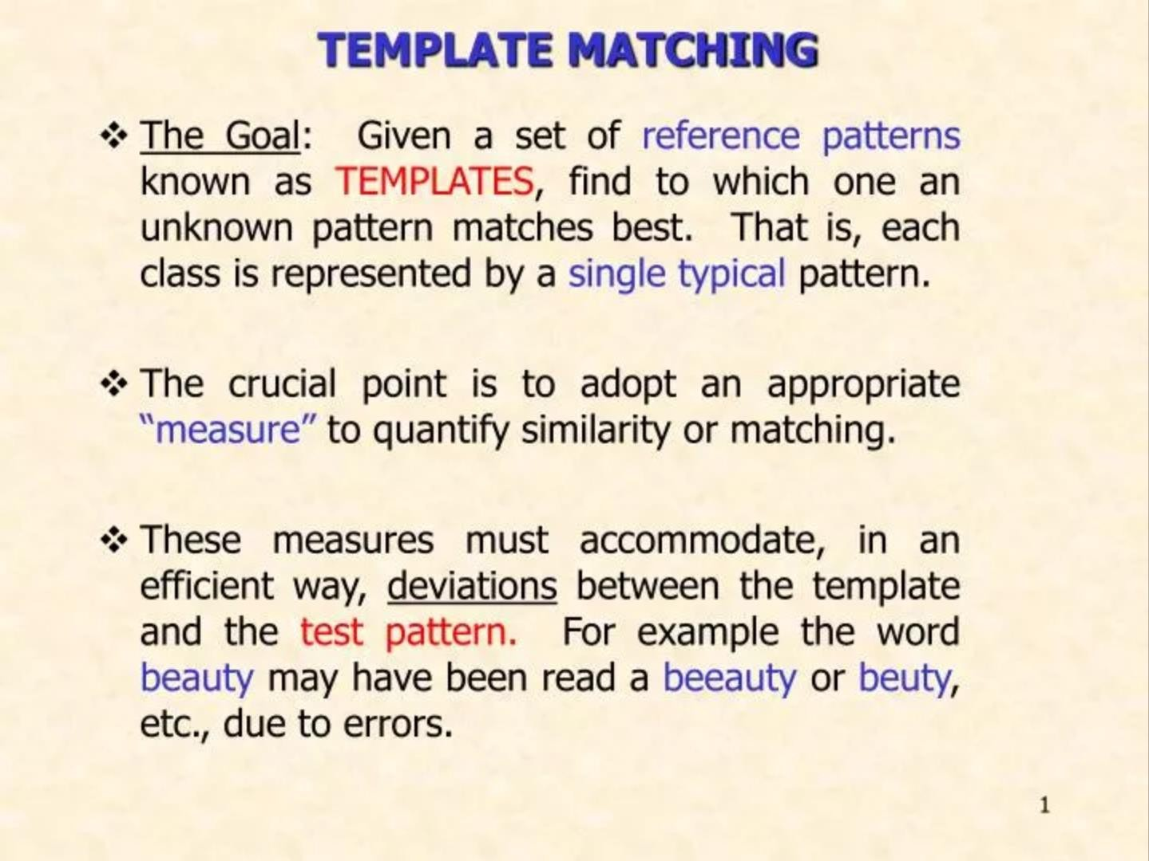
Notes:
Template Matching-এ যখন আমরা টেমপ্লেট (সঠিক বা মূল প্যাটার্ন) এর সাথে টেস্ট প্যাটার্ন (যেটাকে মিলাতে চাই) তুলনা করি, তখন অনেক সময় ছোটখাটো ভুল থাকতে পারে।
এই ভুলগুলো হতে পারে—
একটি অক্ষর কম
একটি অক্ষর বেশি
বানানের ভুল
কিছু অংশ মুছে যাওয়া
স্ক্যানিং/রিডিং ভুল
👉 ম্যাচিং সিস্টেমের কাজ হলো — এই ছোট ভুলগুলোকে সহ্য করে আসল শব্দটি বা প্যাটার্নটি চিনে ফেলা।

Slide 2
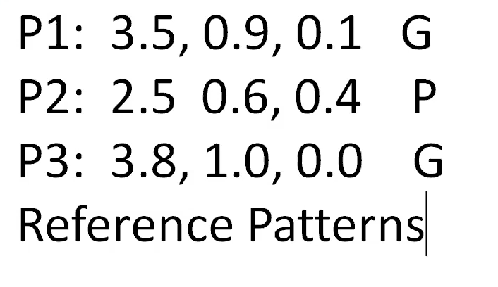
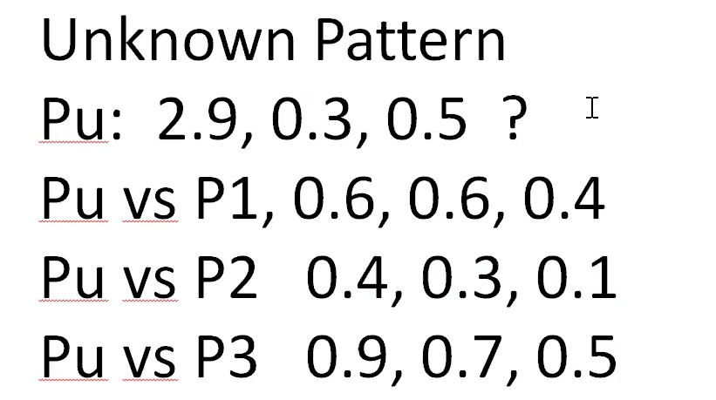
B
P

Slide 3
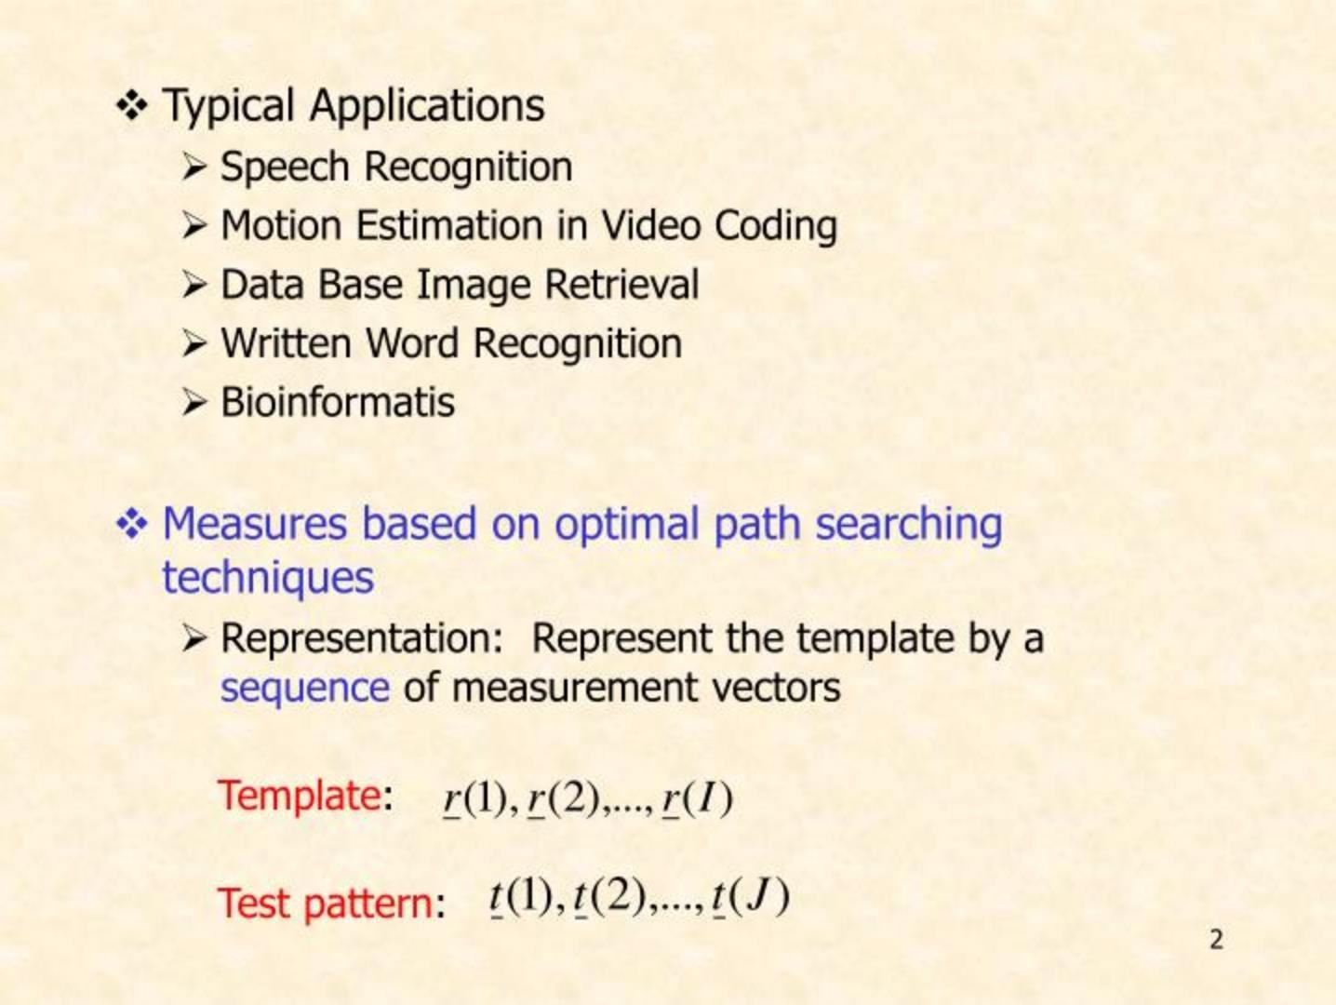

Slide 4
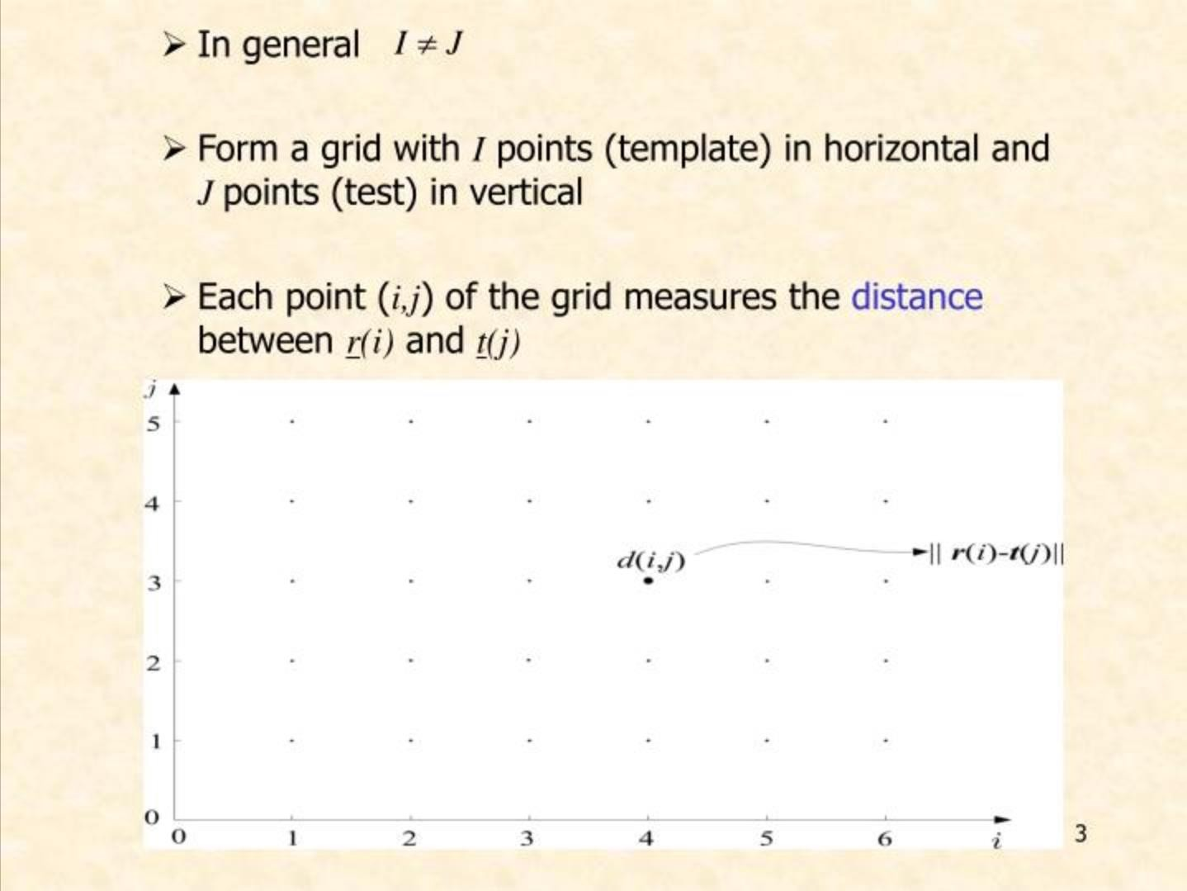

Slide 5
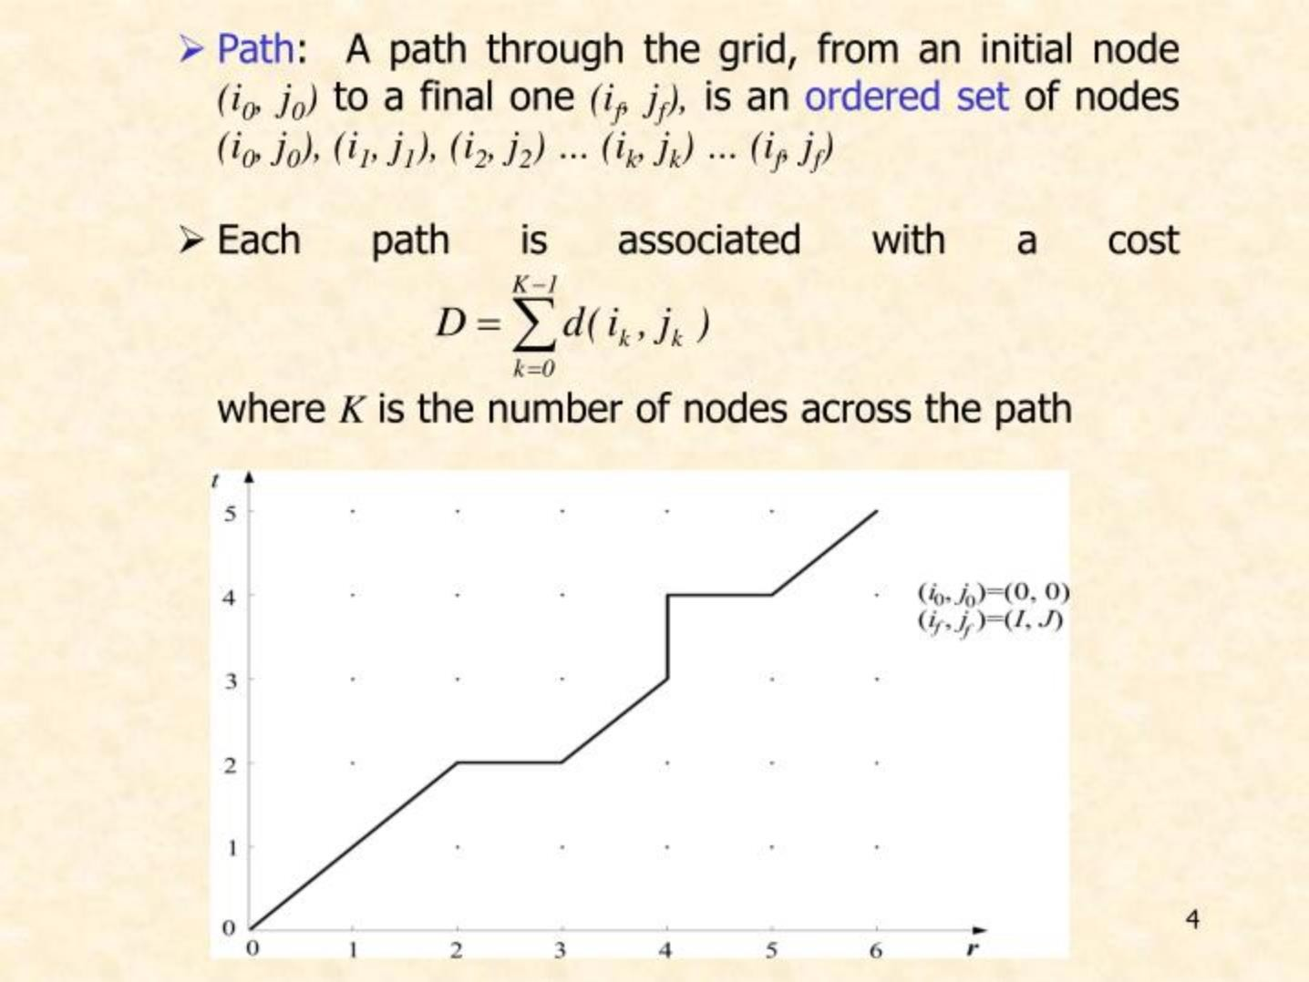

Slide 6
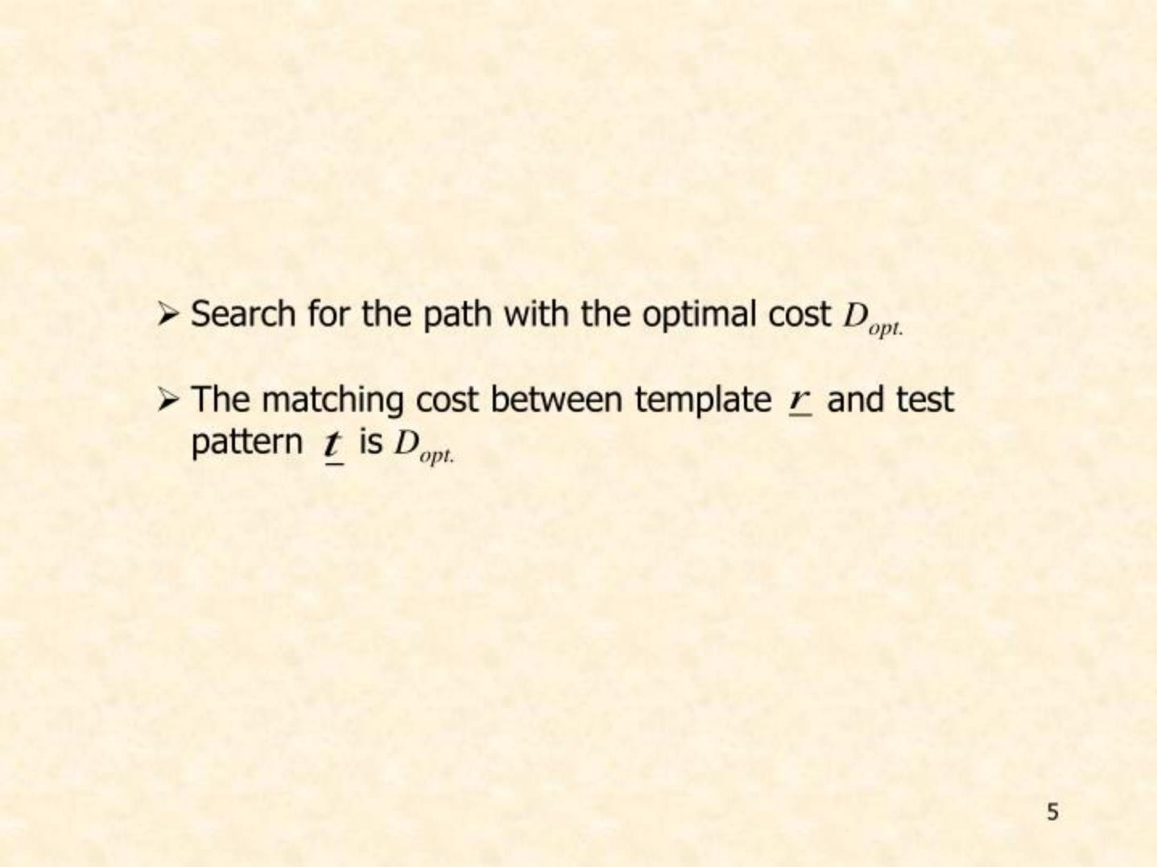

Slide 7
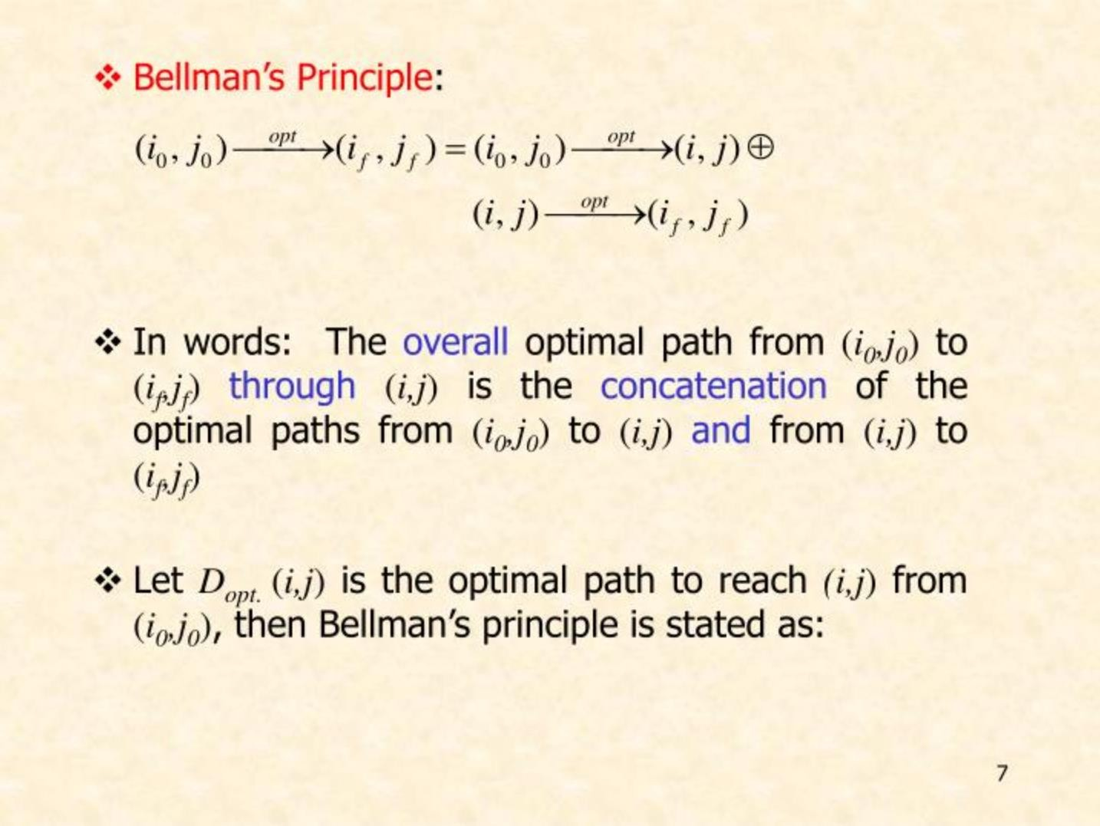

Slide 8
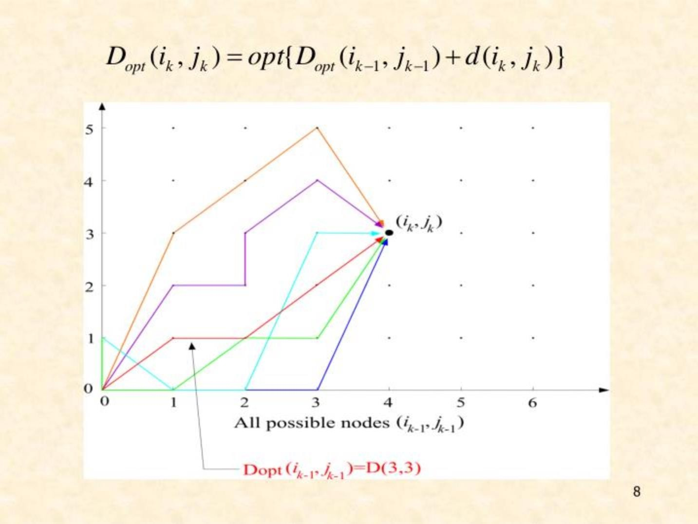

Slide 9
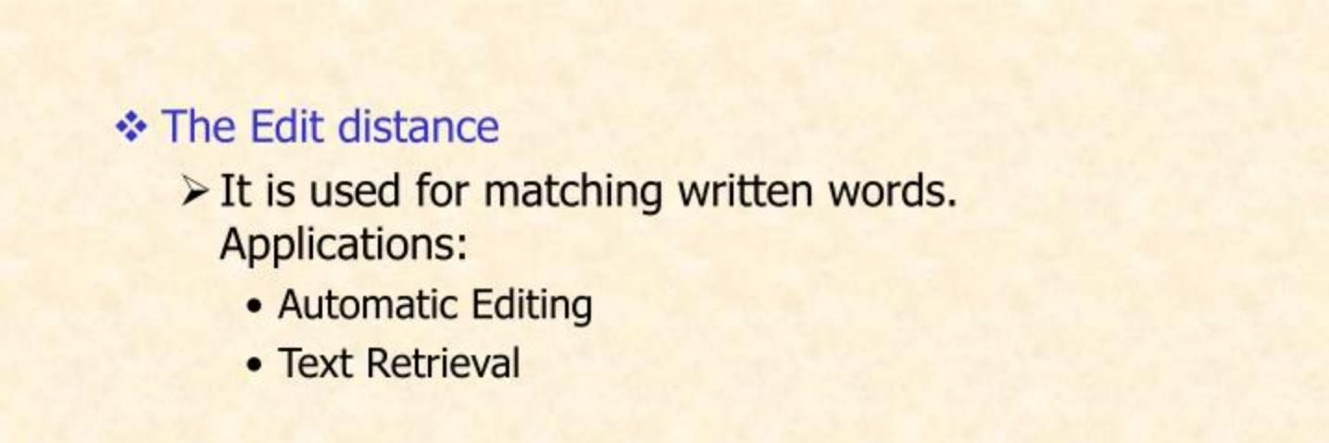

Slide 10
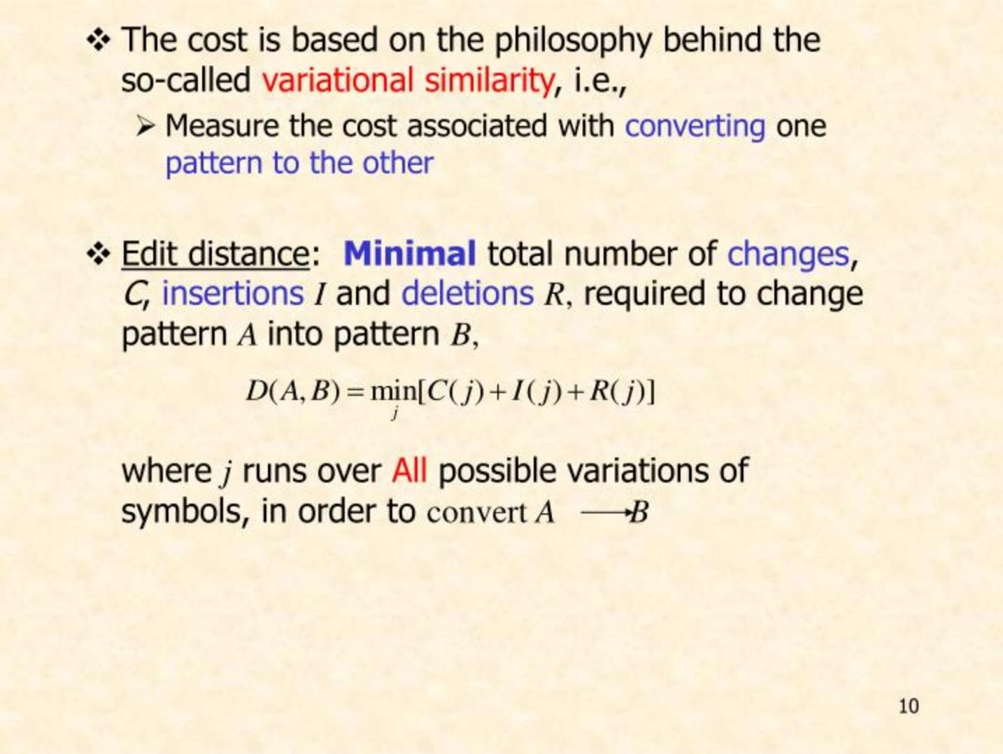
Notes:
দুটি শব্দ/প্যাটার্নকে একে অপরের মতো বানাতে ন্যূনতম কতগুলো পরিবর্তন করতে হয় — সেটা মাপাই variational similarity।

Slide 11
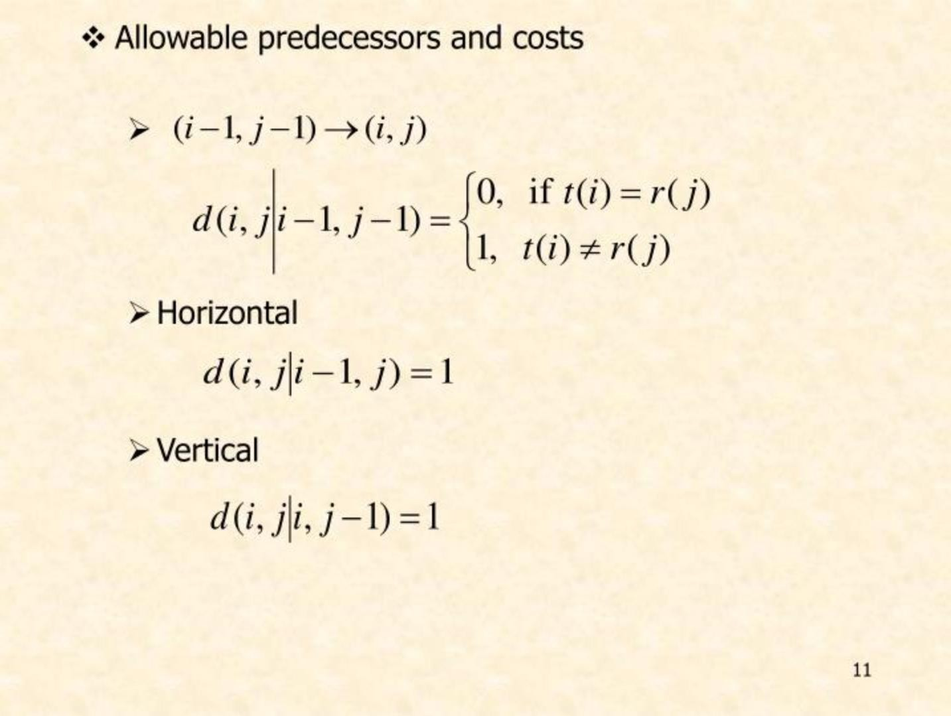
( insert )
( Delete )

Slide 12
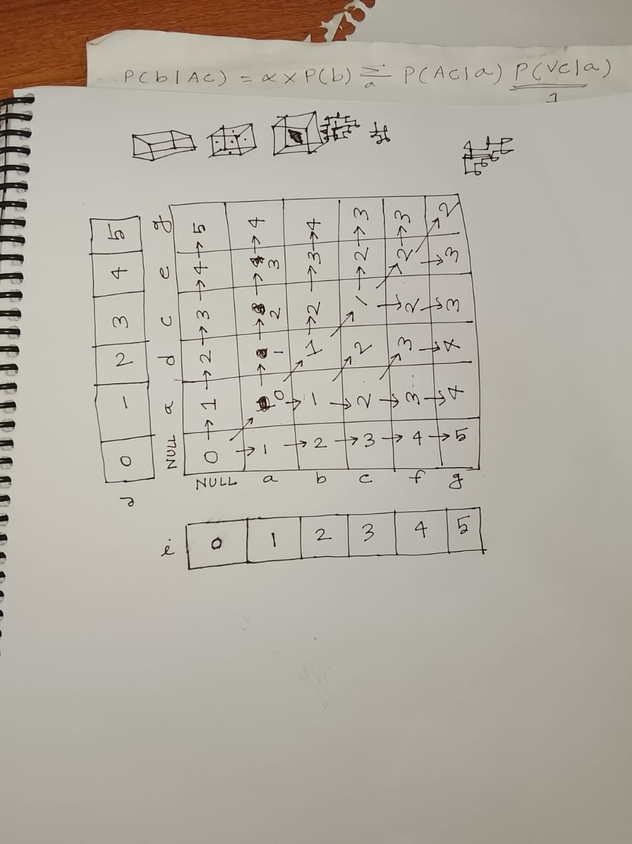

Slide 13
Question
Using the Edit Distance algorithm, find the minimum edit
distance between the words “intention” and “execution”.
Show all steps and the final DP table.

Slide 14
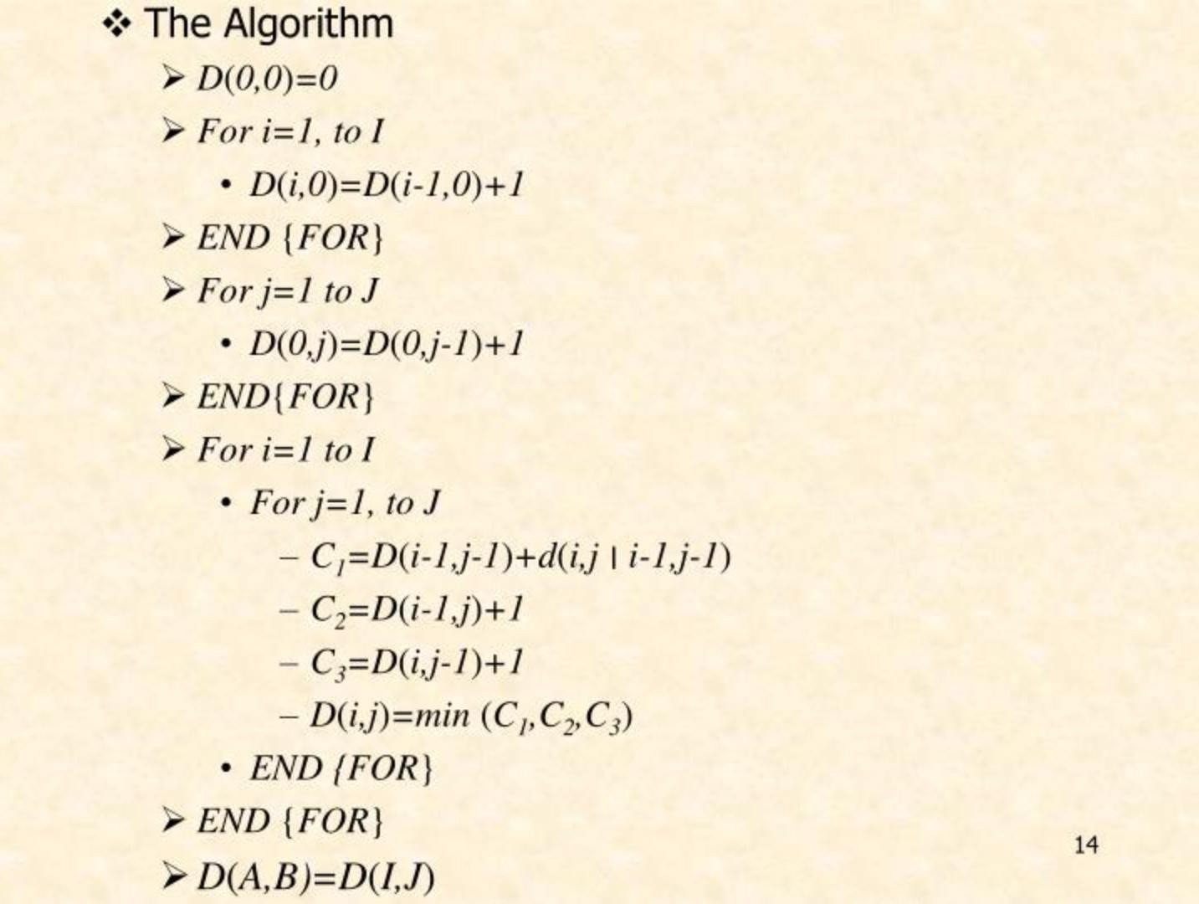
Notes:
শব্দ A এবং শব্দ B এর edit distance হলো D(I,J) ঘরের মান।

Slide 15
Question
Using the edit distance algorithm, draw the paths for matching the
three words ‘drem’, ‘dreaam’,‘dreum’ to the actual word ‘dream’.

Slide 16
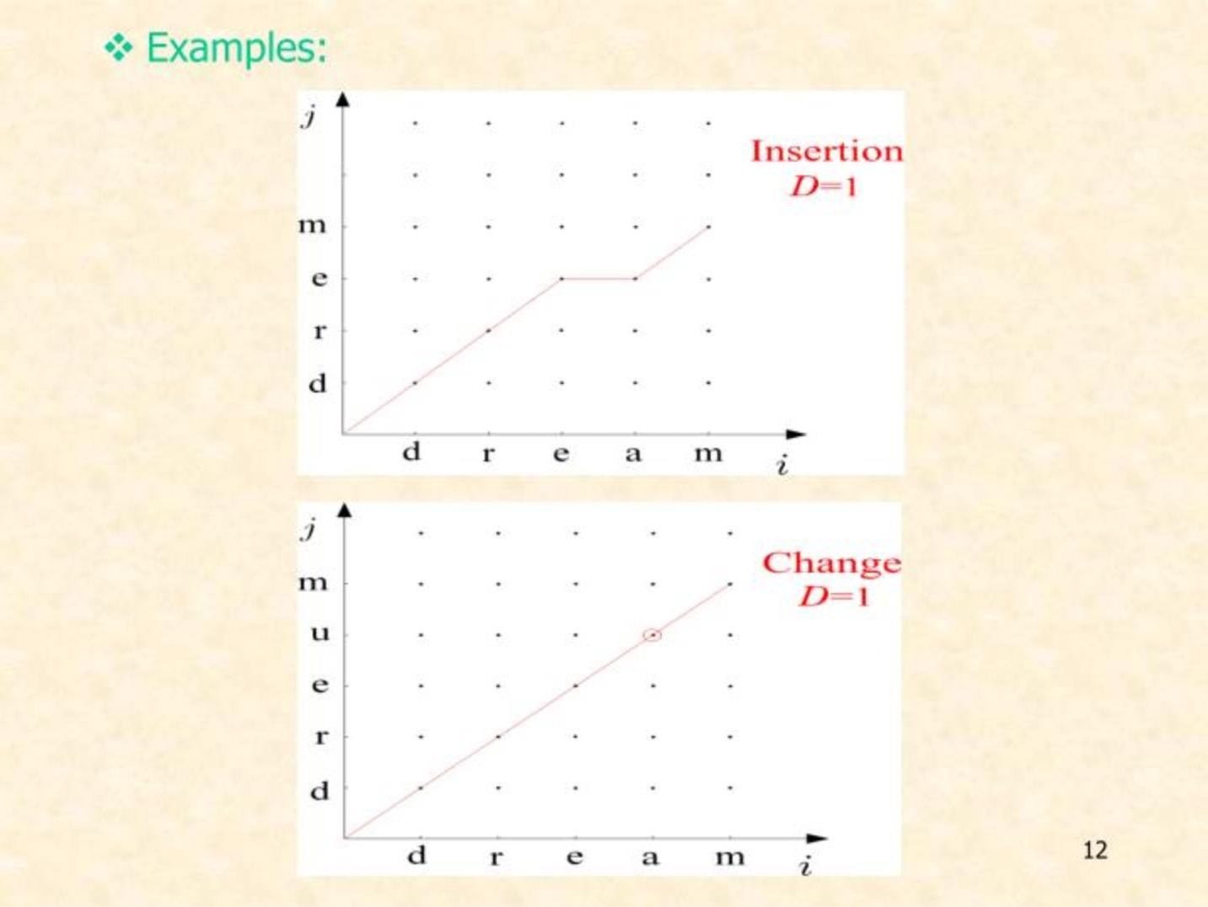

Slide 17
